Slide 1
Capitolo 6 Banche: fondamenti dell’attività e della gestione
© Pearson Italia
Presentation Title Arial Bold 7 pt
1

Slide 2
Sommario del capitolo
6.1 Attività bancaria
6.2 Funzione creditizia e rischio di credito
6.3 Altri rischi insiti nell’attività bancaria
6.4 I riflessi dell’attività svolta sul bilancio della banca

Slide 3
6.1 Attività bancarie
Il Testo Unico Bancario (TUB) definisce come requisiti minimi per ottenere il riconoscimento come banca:
la raccolta del risparmio
l’esercizio del credito
Indica una serie molto estesa di aree di attività delle banche:
servizi di pagamento
servizi di intermediazione mobiliare
servizi di custodia e amministrazione titoli
servizio cassette di sicurezza
crediti di firma
consulenza alle imprese

Slide 4
6.2 Funzione creditizia e rischio di credito
Tre sono le funzioni tipiche della banca:
funzione di intermediazione creditizia, svolta tramite le attività di:
trasformazione di attività/passività
screening
monitoring
funzione monetaria
funzione di riduzione dell’incertezza

Slide 5
6.2 Funzione creditizia e rischio di credito
Nell’esercizio della funzione creditizia la banca sopporta il rischio di credito, ossia l’eventualità che i flussi di cassa attesi dai prestiti concessi non vengano corrisposti in via totale o parziale
Per la gestione del rischio di credito la banca utilizza i seguenti strumenti:
screening
monitoring
diversificazione del portafoglio crediti

Slide 6
6.3 Altri rischi insiti nell’attività bancaria
Oltre al rischio di credito, la banca è sottoposta a:
rischio di interesse
rischio di mercato
rischio di liquidità
rischio di cambio
rischio operativo

Slide 7
6.4 I riflessi dell’attività svolta sul bilancio della banca
L’attività bancaria è esposta nello stato patrimoniale con l’indicazione della raccolta tra le passività e dei prestiti erogati tra le attività
I riflessi economici dell’attività bancaria si trovano nel conto economico in termini di:
interessi attivi (sui prestiti)
Interessi passivi (sulla raccolta)

Slide 8
6.4 I riflessi dell’attività svolta sul bilancio della banca
Solo alcune delle attività finanziarie trovano esposizione nello stato patrimoniale
I riflessi economici della totalità delle attività dell’area finanziaria sono riportati nel conto economico sotto varie voci di ricavo, tra cui:
commissioni attive
risultato netto dell’attività di negoziazione e dividendi o altri proventi

Slide 9
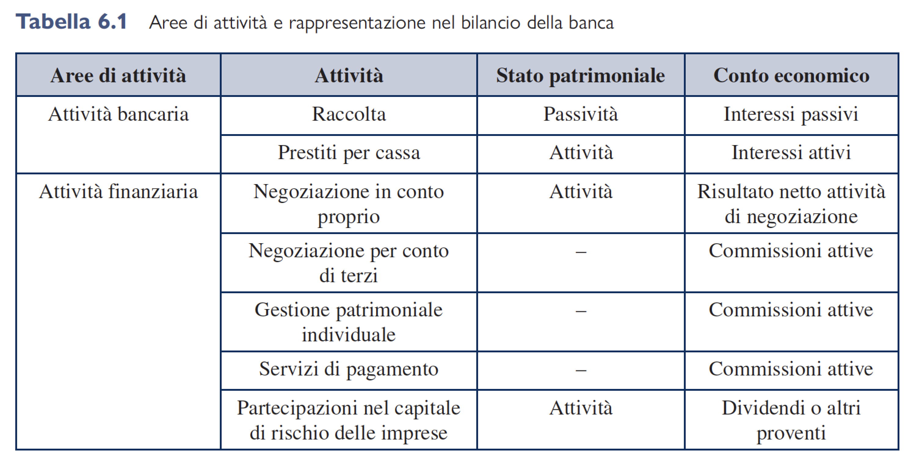
6.4 I riflessi dell’attività svolta sul bilancio della banca
Tabella6.1 Aree di attività e rappresentazione nel bilancio della banca

